Slide 1


UBND PHƯỜNG VIỆT HƯNG TRƯỜNG MẦM NON GIANG BIÊN
HOẠT ĐỘNG NHẬN BIẾT TẬP NÓI
Đề tài: Gia đình của bé
Lứa tuổi: 24- 36 tháng
Giáo viên: Nguyễn Thị Bích Phượng
Nguyễn Thị Thanh Nga
Năm học: 2025- 2026

Slide 2

1. Ổn định tổ chức: Cô và trẻ cùng hát bài hát: “ Cả nhà thương nhau”

Slide 3

2. Phương pháp, hình thức tổ chức: HĐ1: Trẻ quan sát bức tranh gia đình

Slide 4
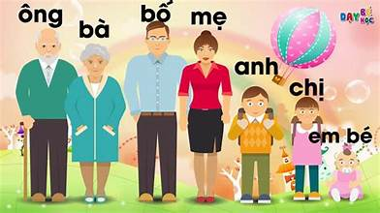

Slide 5

HĐ2: Bé kể về mẹ của mình

Slide 6
3. Kết thúc: Cô và trẻ đọc bài thơ: “ Giúp mẹ”

